Slide 1
Font Download
슬라이드 쇼라면 아래 버튼을 클릭하고, 아니라면 ctrl키를 누른채 클릭하세요.
스포카 한 산스 (KR 서브넷) 폰트 다운로드 바로가기
폰트를 설치한 후 PPT를 끄고 다시 실행해야 폰트가 적용됩니다.

Slide 2

Font Download
스포카 한 산스, 폰트 설치 확인
아래 두개의 글씨가 다르게 보인다면, 폰트를 다시 설치해주세요.
폰트 설치 확인
폰트를 설치한 후 PPT를 끄고 다시 실행해야 폰트가 적용됩니다.

Slide 3
그라데이션 템플릿
사용하기
Gradient Templates

Slide 4
그라데이션 템플릿
사용하기
Gradient Templates

Slide 5
Gradient Templates
그라데이션 템플릿
사용하기

Slide 6
오픈소스 16조
동적 스케줄러 For Sejong University

Slide 7
선정 이유
COVID – 19 로 집에 있는 시간이 많아져 대면 강의보다
온라인 강의가 늘었음
.
모바일보다 PC 를 많이 사용하게 됨
온라인 강의는 이전보다 증가하였으나, 블랙보드의
시스템은 예전과 그대로임
블랙보드 캘린더를 이용해, 전반적인 일정관리가 어려움
개인일정을 관리하면서도, 학교 일정 등이 연동되는
스케줄러, 플래너가 필요함
학교 일정과, 블랙보드가 연동이 된다면, 매우 편리할 것

Slide 8
SW 구성 개요
작은 설명 글을 입력하세요
MARIA DB
SELENIUM
MATERIAL
DESIGN
JAVA

Slide 9

MARIA DB
데이터 베이스 오픈소스이며 MY SQL 과 동일한
소스코드, 라이선스는 GPL 2.0 라이선스를 따름.
GPL 라이선스로 오픈 소스 목적에 적합
데이터 베이스를 사용하지 않다면 스케줄 데이터 저장,
입 출력시에 굉장히 많은 오류와 불편함이 생길 것
데이터 베이스를 사용함으로써, 유연하게 개발 가능
데이터 베이스 수업 때 사용하는 데이터 베이스로서
프로젝트에 이용 시 낯설지 않게 추가 가능.
작은 설명 글을 입력하세요
처음 다루는 데이터 베이스보다, 익숙하기 때문에 빠르게 적응이 가능함

Slide 10

SELENIUM
웹의 내용을 프로그램으로 가져오는 크롤링 오픈 소스
라이선스는 APACHE 2.0 라이선스
APACHE 2.0 라이선스로 오픈 소스 목적에 적합
달력에 필요한 학사정보, 블랙보드 내용을 가져올 때
매우 편리하게 가져올 수 있음
가장 대중적으로 사용하는 크롤링 오픈 소스
작은 설명 글을 입력하세요
사용자가 블랙보드 또는 학사정보 시스템 아이디를
입력할 경우, 사용자에게 해당되는 학사정보 반환
반환된 정보는 데이터베이스에 저장되며, 달력에 표시됨

Slide 11

MATERIAL
DESIGN
디자인 작업을 굉장히 빠르고 쉽게 할 수 있는 오픈소스
라이선스는 APACHE 2.0 라이선스
APACHE 2.0 라이선스로 오픈 소스 목적에 적합
스케줄러 디자인에 있어서 가장 중요한 부분 담당
가장 많이 사용되는 디자인 오픈소스 중 하나
아무것도 사용하지 않을 때 보다, 훨씬 빠른 개발 속도, 깔끔한 디자인 가능.
MATERIAL DESIGN 의 경우, 여러 언어를 제공하는데
따라서 언어제약이 거의 없이 모두 사용가능함
작은 설명 글을 입력하세요
언어 선택에 제약을 주지 않아서, 범용성이 상당히 높음

Slide 12

JAVA
현재 자바는 유료화 정책이 진행되고 있는 중
하지만 OPEN JDK 는 오픈소스로 GPL 2.0 라이선스
OPEN JDK가 GPL 2.0 라이선스라 오픈소스 목적에 적합
자바의 플랫폼 독립성에 따라, WINDOW MAC OS
등에서 유연하게 사용가능함
C#에 비해 개발 환경적 제약이 적음
나중에 안드로이드 앱을 통해, 스케줄러를
확인(만) 가능하게 구현 하는 경우에 편리함
작은 설명 글을 입력하세요
완전 같은 언어는 아니지만, 기본적인 문법이 동일해 개발에 편리

Slide 13
스마트 폰에서 데이터 확인
작은 설명 글을 입력하세요
MARIADB DATA
SMART PHONE
ANROID APP

Slide 14
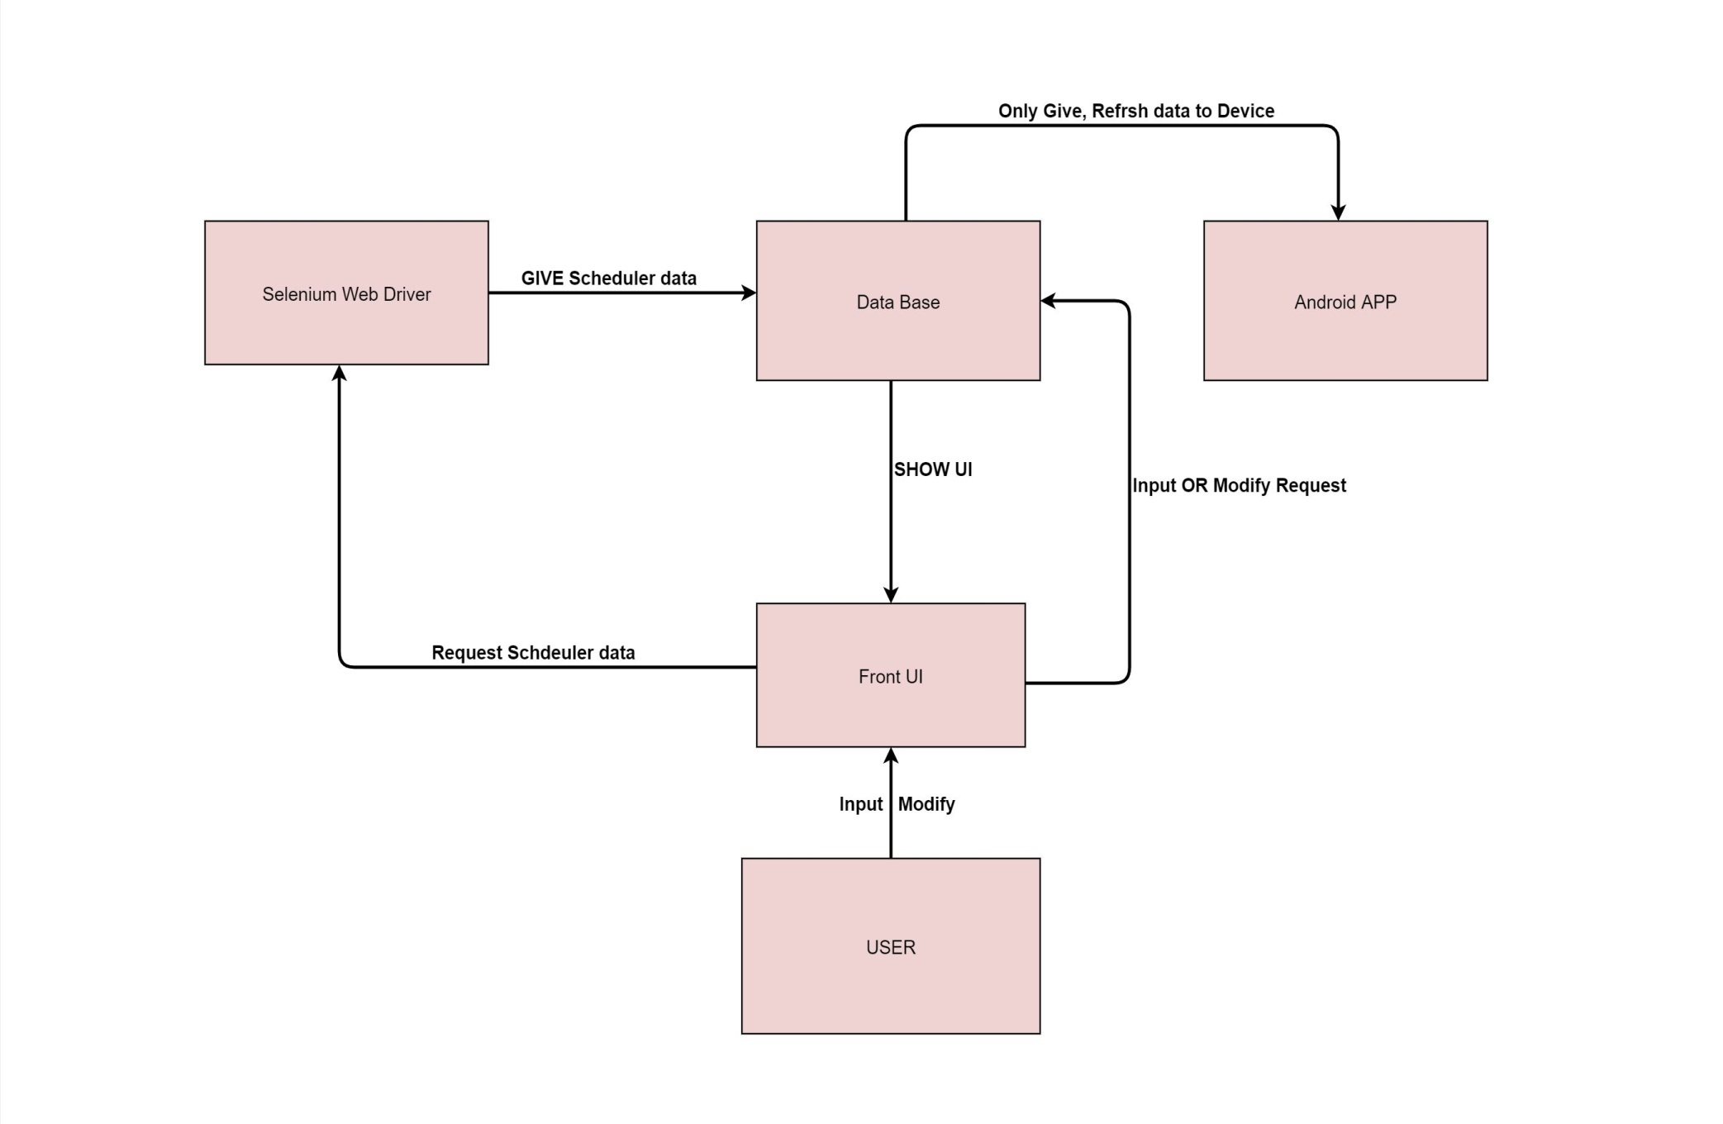
예상 설계
(Flow Chart)
작은 설명 글을 입력하세요

Slide 15
주차 | 내용
7주차 | 계획서 작성 및 스케줄러 UI 구성 방안 논의
8주차 | 스케줄러 FRONT 단 제작
9주차
10주차 | FRONT 마무리 및, SELENIUM 학사일정, 블랙보드 데이터 연결
11주차 | 블랙보드 데이터 연결 마무리 및, 데이터베이스 연결
12주차 | 데이터 베이스 연결 마무리
13주차 | 최종 완성본 GITHUB 업로드
14주차 | GITHUB 커밋중 불필요한 파일 제거 및 마무리, 및 앱 개발 가능하면 개발
구현 일정
작은 설명 글을 입력하세요

Slide 16
대략적인 설계
차별금지법은 모든 사람이 존엄하다는
헌법정신을 다시 쓰는 법입니다.
존엄을 위한 약속이자 평등을 향한 나침반입니다.
차별금지법은 서로의 동료가 되고자 하는 시민들의 평등역량을 높입니다.
작은 설명 글을 입력하세요
차별을 알아채고 개입하며 평등한 관계를 실천하는 힘이 됩니다.
차별금지법은 나중으로 밀려난 사람들이 차별에 맞설 수 있게 합니다.
일상의 풍경을 바꾸고 모두가 나답게 살 수 있는 세상을 만듭니다.

Slide 17
슬라이드
제목을
입력하세요
차별금지법은 모든 사람이 존엄하다는
헌법정신을 다시 쓰는 법입니다.
존엄을 위한 약속이자 평등을 향한 나침반입니다.
차별금지법은 서로의 동료가 되고자 하는 시민들의 평등역량을 높입니다.
작은 설명 글을 입력하세요
차별을 알아채고 개입하며 평등한 관계를 실천하는 힘이 됩니다.
차별금지법은 나중으로 밀려난 사람들이 차별에 맞설 수 있게 합니다.
일상의 풍경을 바꾸고 모두가 나답게 살 수 있는 세상을 만듭니다.

